Slide 1
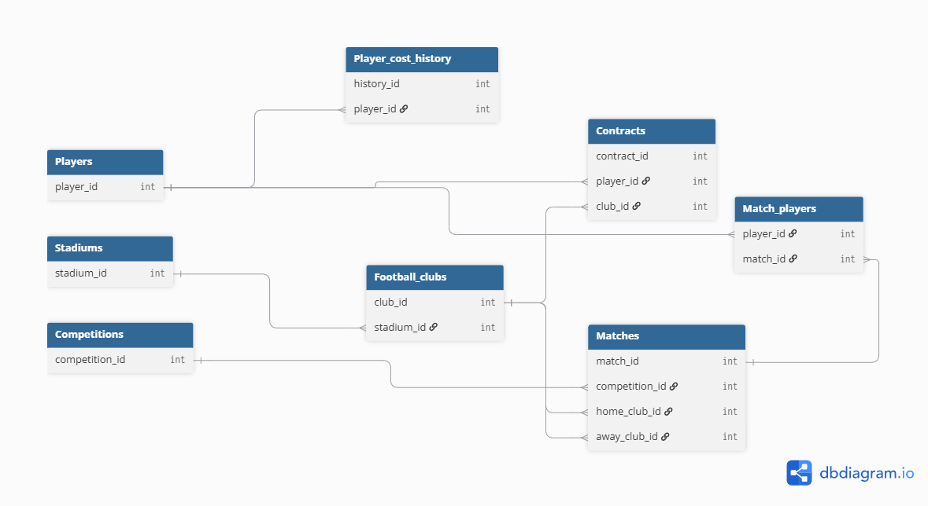
Концептуальная модель
N
1
N
N
N
N
0..N
1
0..1
1
1
N
N
N

Slide 2
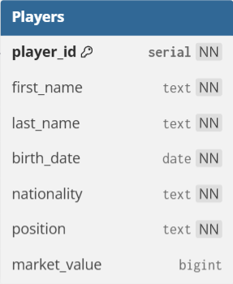
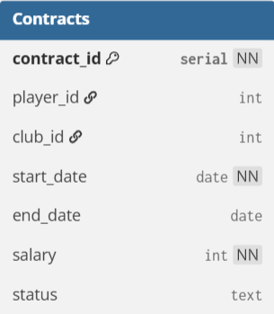
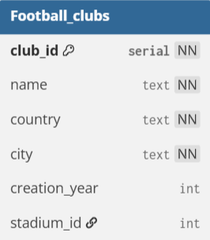
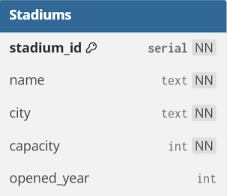
Логическая модель

Slide 3
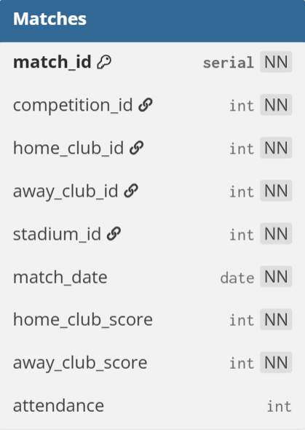
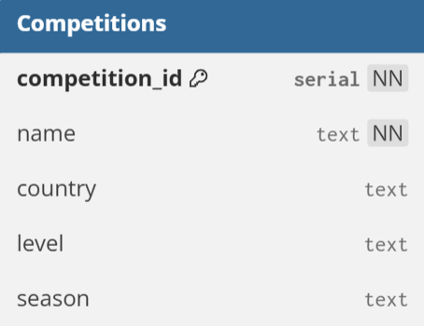
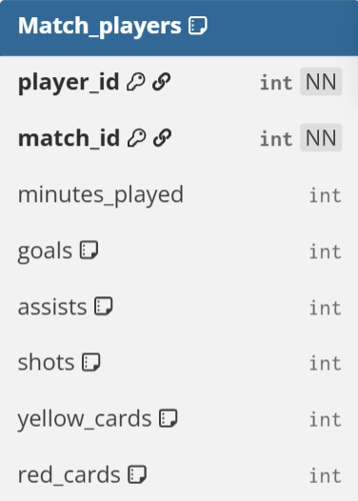
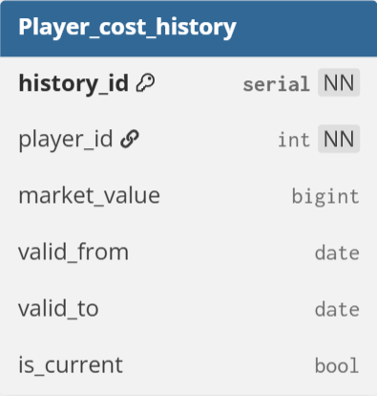
Логическая модель
*SCD 2
Почему SCD 2:
Стоимость игрока изменяется со временем => нам нужно сохранять историю изменений, т.е. прошлые данные. При изменении стоимости старая запись закрывается (valid_to), а новая создается (valid_from) и становится текущей (is_current).

Slide 4
Нормализация 3НФ
Почему 3НФ:
Уменьшает дублирование данных
Снижает риск аномалий вставки, обновления и удаления
Удобно для наших 8 таблиц
Пример 1: Football_clubs -> Stadiums
Сведения о стадионе вынесены отдельно (club_id -> stadium_id; stadium_id -> name, city, capacity и тд.)
Пример 2: Match_players
Составной ключ (player_id и match_id) => статистика зависит от всей пары, а не только от чего то одного.

Slide 5
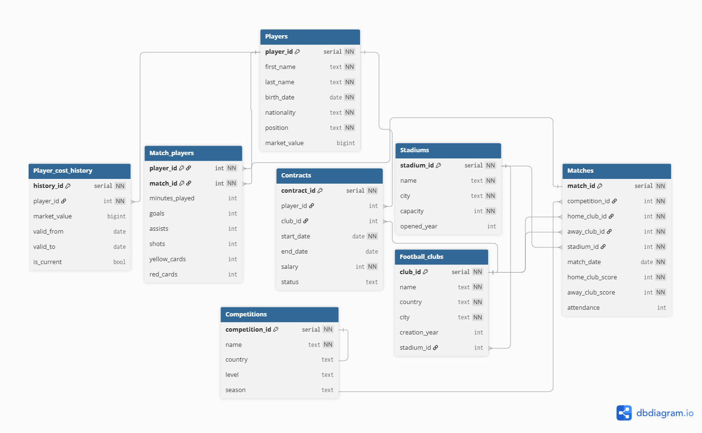



Физическая модель
Легенда
Primary key
Foreign key
Not NULL
Default

